Slide 1

社保参保证明打印服务指引
东北大学佛山研究生院 人事组织部

Slide 2
目录
目录
目录
目录
CONTENTS
CONTENTS
CONTENTS
CONTENTS
证明种类
01
参保证明打印须知
02
办理地点
03

Slide 3
一、证明种类
证明种类 | 用途 | 所需资料 | 办理地点 | 办理人员
员工参保证明 | 个人参保证明 | 办理人身份证原件 | “i社保”APP/支付宝 政府市民之窗自助终端机 社保机构自助终端机 社保机构门前柜台 | 本人/委托代办
转移凭证 | 员工社保转移 | 办理人身份证原件 （委托代办需要填写委托书） | 社保机构门前柜台 社保机构自助终端机 | 本人/委托代办
单位全体人员明细 | 用于单位审厂 | 开具社会保险参保证明申请表 | 社保机构门前柜台 | 单位业务员
单位总人数参保证明 | 用于签订项目意向合同书 | 开具社会保险参保证明申请表 | 社保机构门前柜台 | 单位业务员

Slide 4
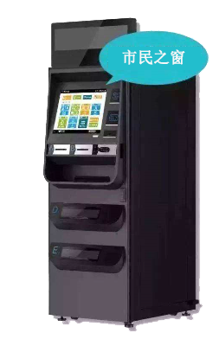
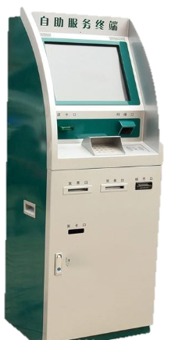
二、参保证明打印须知
业务人员代办资料准备：
1.本人身份证原件/复印件
2.《开具社会保险参保证明申请表》
（所有附件需加盖公章）
现在不允许打印部分人员参保证明，只能一个主体全部人员一起打印。并且默认打印当前所有人的参保时期。
社保机构、市民之窗自助终端机办理地点：
在社保机构各镇（街 道）社保办事处的办事大厅
市民之窗地点：集团总部2楼
美创SSC、美创饭堂
家用空调、微波和清洁
及各区行政服务中心

Slide 5
三、佛山市顺德区门前柜台办理营业点地址
各镇（街 道） 社保办事处办公地址及业务咨询电话
镇街 | 地 址 | 联系方式
大良 | 佛山市顺德区大良街道新基三路22号之8 | 电话咨询22838180 12345 微信公众号
容桂 | 佛山市顺德区容桂桂洲大道中44号
伦教 | 佛山市顺德区伦教街道新成路7-13号铺
勒流 | 佛山市顺德区勒流街道办建设西路102号
陈村 | 佛山市顺德区陈村镇锦龙路宏富楼10-17号
北滘 | 佛山市顺德区北滘镇三乐东路5号首层之一（即交警中队旁）
乐从 | 佛山市顺德区乐从镇兴乐路163号乐从镇行政服务中心三楼
龙江 | 佛山市顺德区龙江镇人民北路锦屏楼28号
杏坛 | 佛山市顺德区杏坛镇河北六路南18号
均安 | 佛山市顺德区均安镇建安路6号

Slide 6
感谢观看
THANK YOU FOR WATCHING
东北大学佛山研究生院 人事组织部

